Slide 1

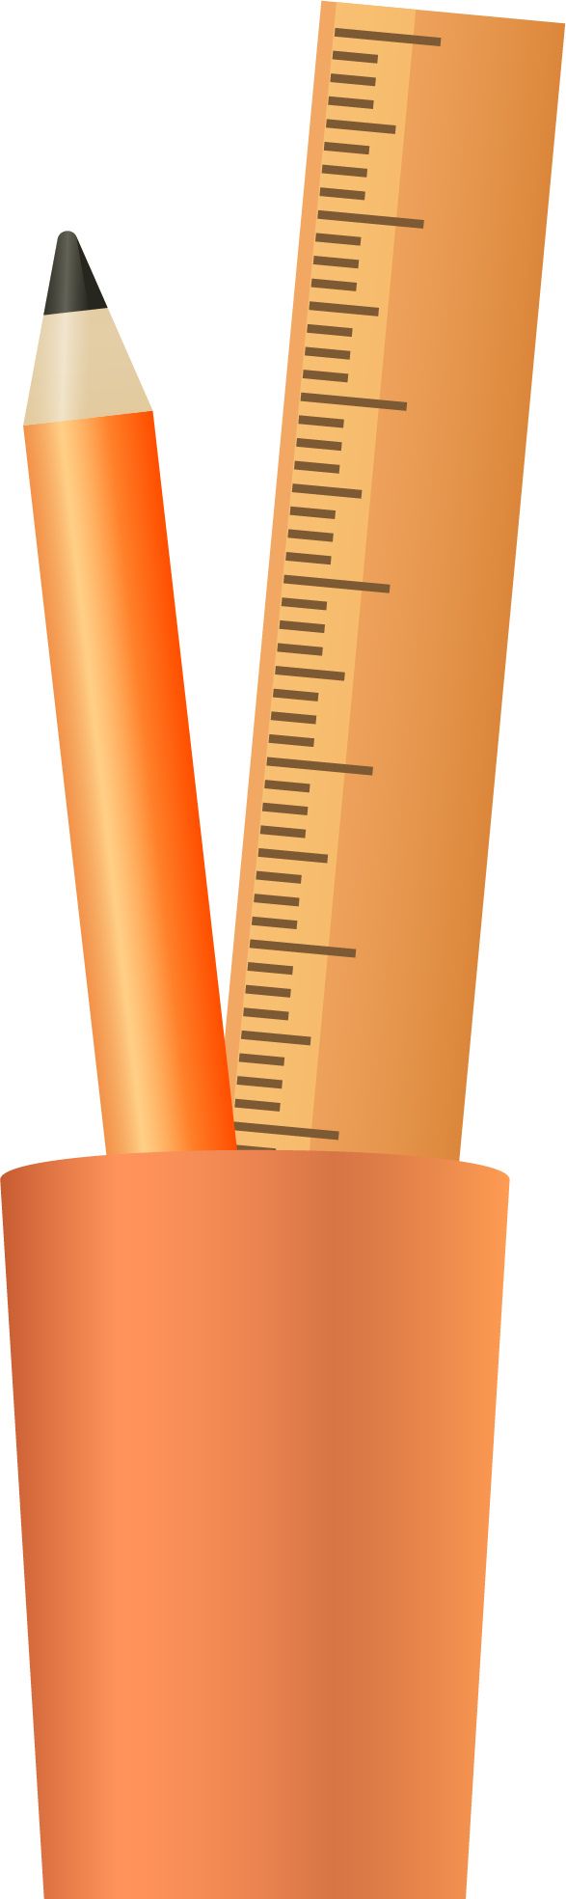





Grondwetlike regte en verantwoordelikhede
Kwartaal 2
Week 1 - 3
Les 1

Slide 2
Les 1:
Kwessies verwant aan burgerregte en verantwoordelikhede

Slide 3

Wat is:
- Regte
- Menseregte
- Verantwoordelikhede

Slide 4


Wat is menseregte?
MENSEREGTE
https://www.youtube.com/watch?v=IOph2frvAPs (2min 41sek)

Slide 5
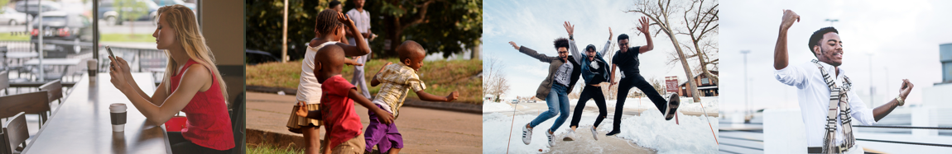
Elke persoon is geregtig op sekere fundamentele regte, bloot omdat jy ‘n mens is. Dit word "menseregte" genoem.
Dit is “regte” omdat dit dinge is wat jy mag wees, doen of hê. Hierdie regte is daar vir ons beskerming en om ons te help om met mekaar oor die weg te kom en in vrede te lewe.
Hoekom is menseregte belangrik?

Slide 6
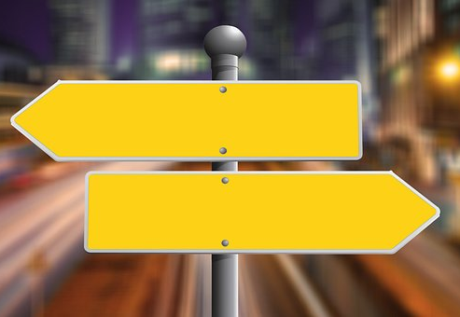
Wat van REGTE en VERANTWOORDELIKHEDE?
REGTE
VERANTWOORDELIKHEDE
https://www.youtube.com/watch?v=4IEzjE6hquc (3min 46sek)

Slide 7
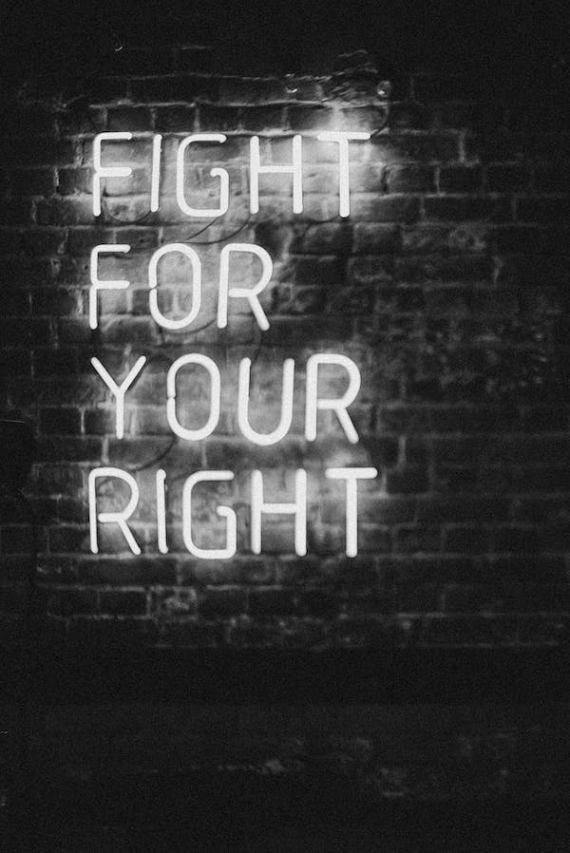
Die Suid-Afrikaanse Grondwet
https://www.youtube.com/watch?v=q7LKSns5TiU (3min 29sek)

Slide 8
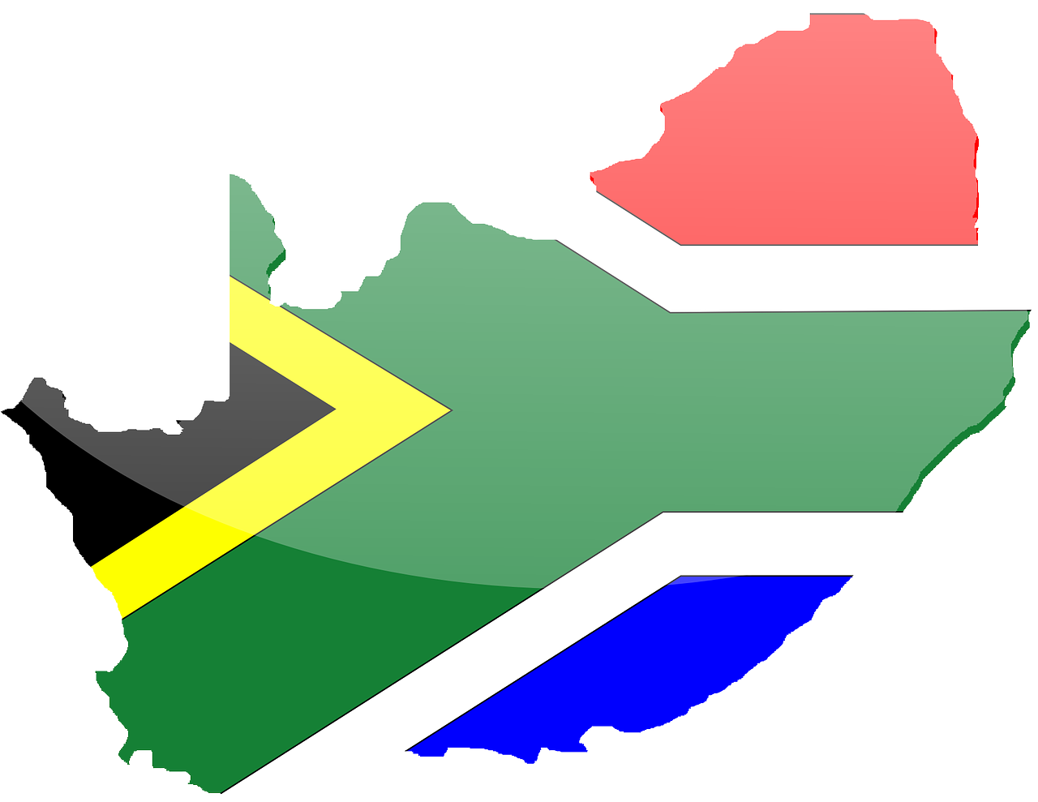
‘Ons, die mense van Suid-Afrika, erken die ongeregtighede van ons verlede; eer diegene wat gely het vir geregtigheid en vryheid in ons land;
Respekteer diegene wat gewerk het om ons land te bou en te ontwikkel; en glo dat Suid-Afrika aan almal behoort wat daarin woon
- verenig in ons diversiteit.’

Slide 9
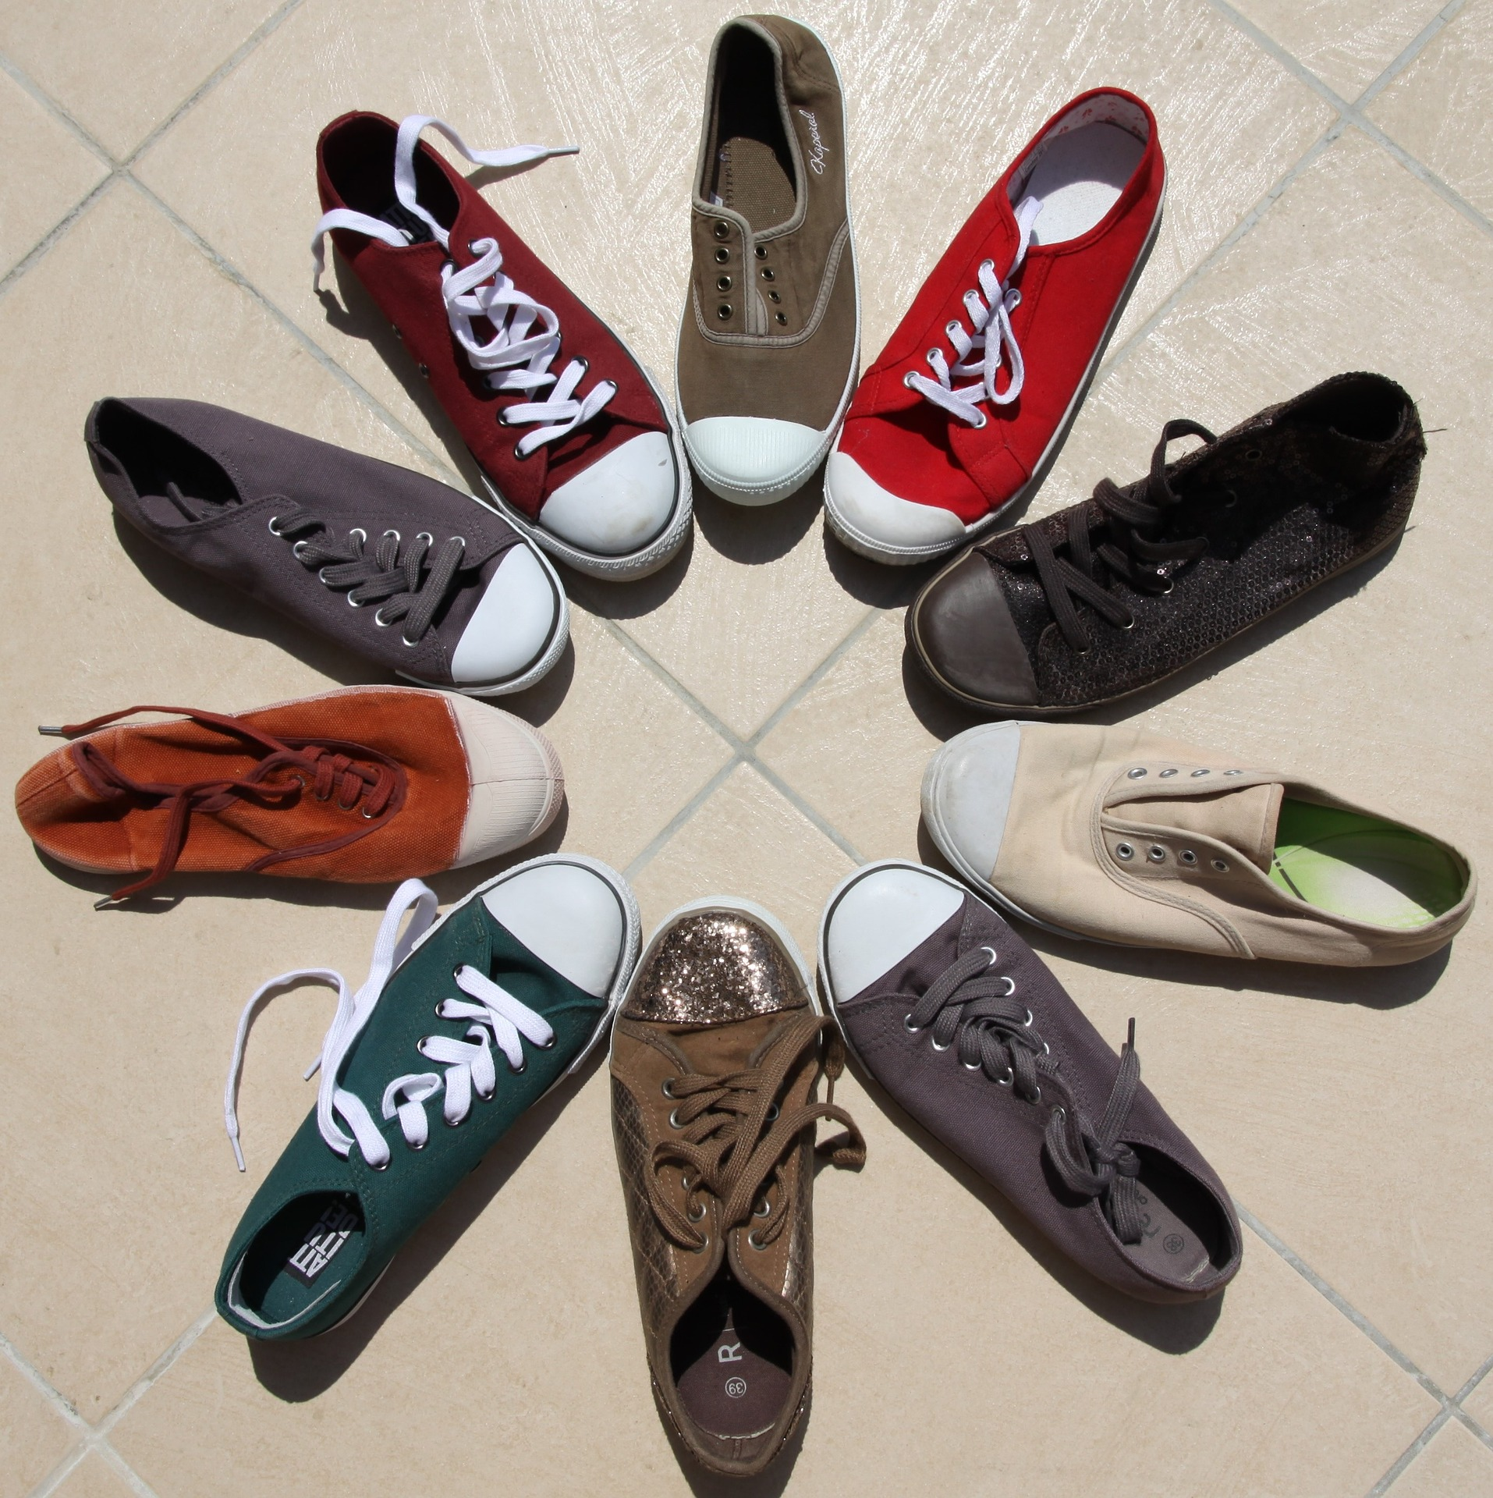
Respek en Verdraag-saamheid

Slide 10
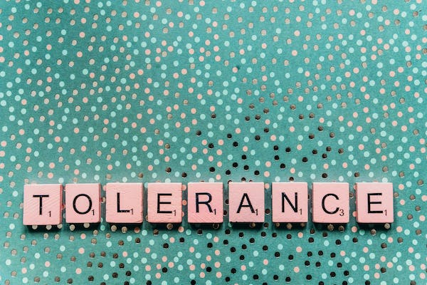
VERDRAAGSAAMHEID

Slide 11
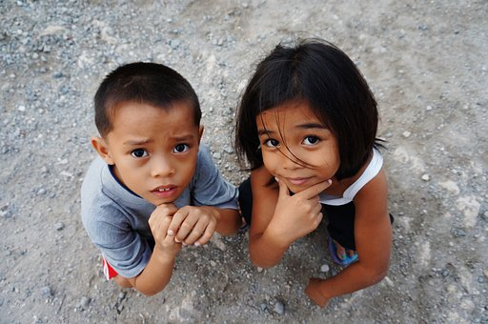
Refleksie-aktiwiteit

